Slide 1


ENTREPOSTO - BH

Slide 2
Temas
Apresentação
Panorâmica
Situação
Fachada & Informações
Restrições Urbanísticas
Restrições de Tombamento
Restrições Ambientais

Slide 3
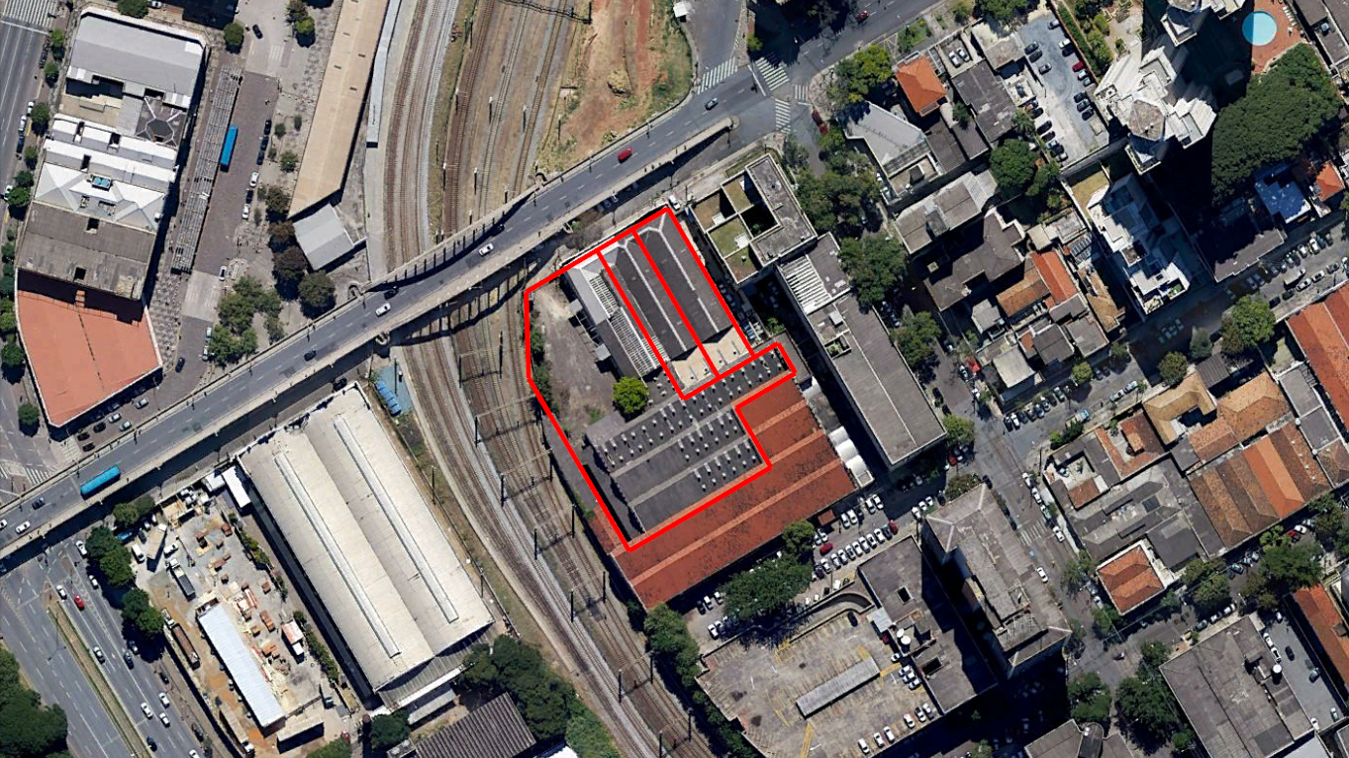
Entreposto - BH
Apresentação
A=4.592 m²

Slide 4
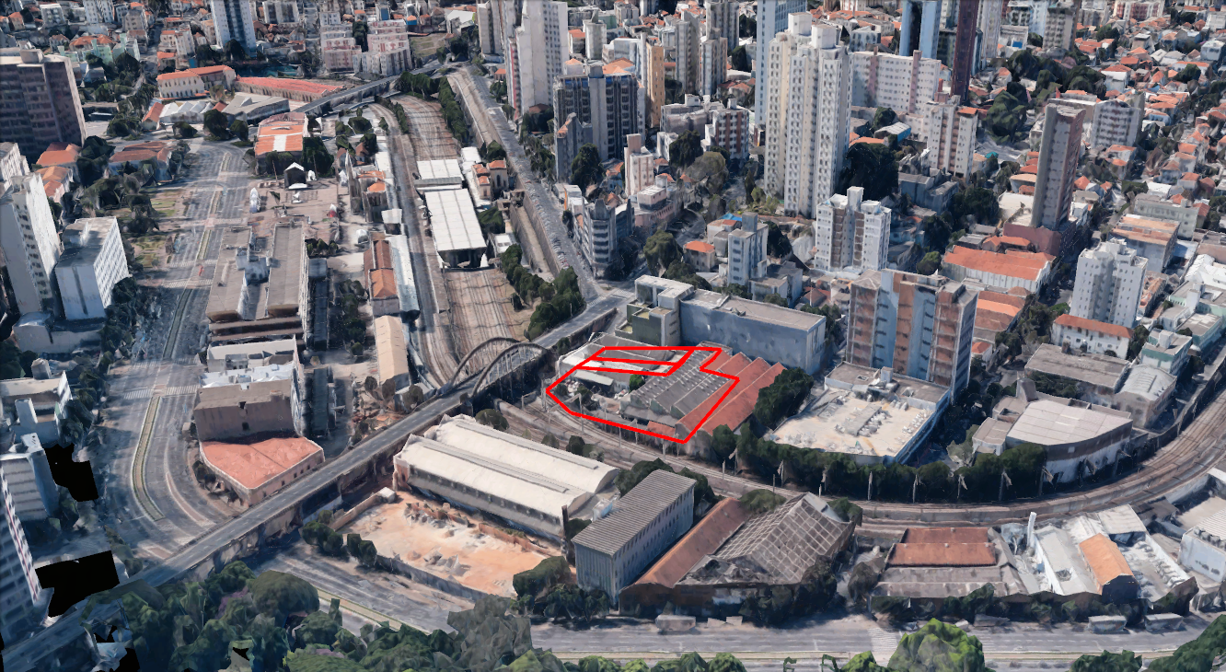
Entreposto - BH
Panorâmica
A=3.557 m²

Slide 5
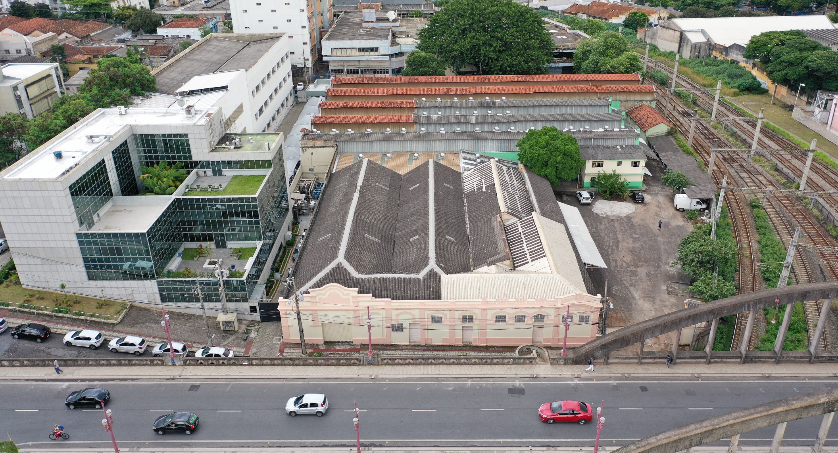
Entreposto - BH
Panorâmica

Slide 6
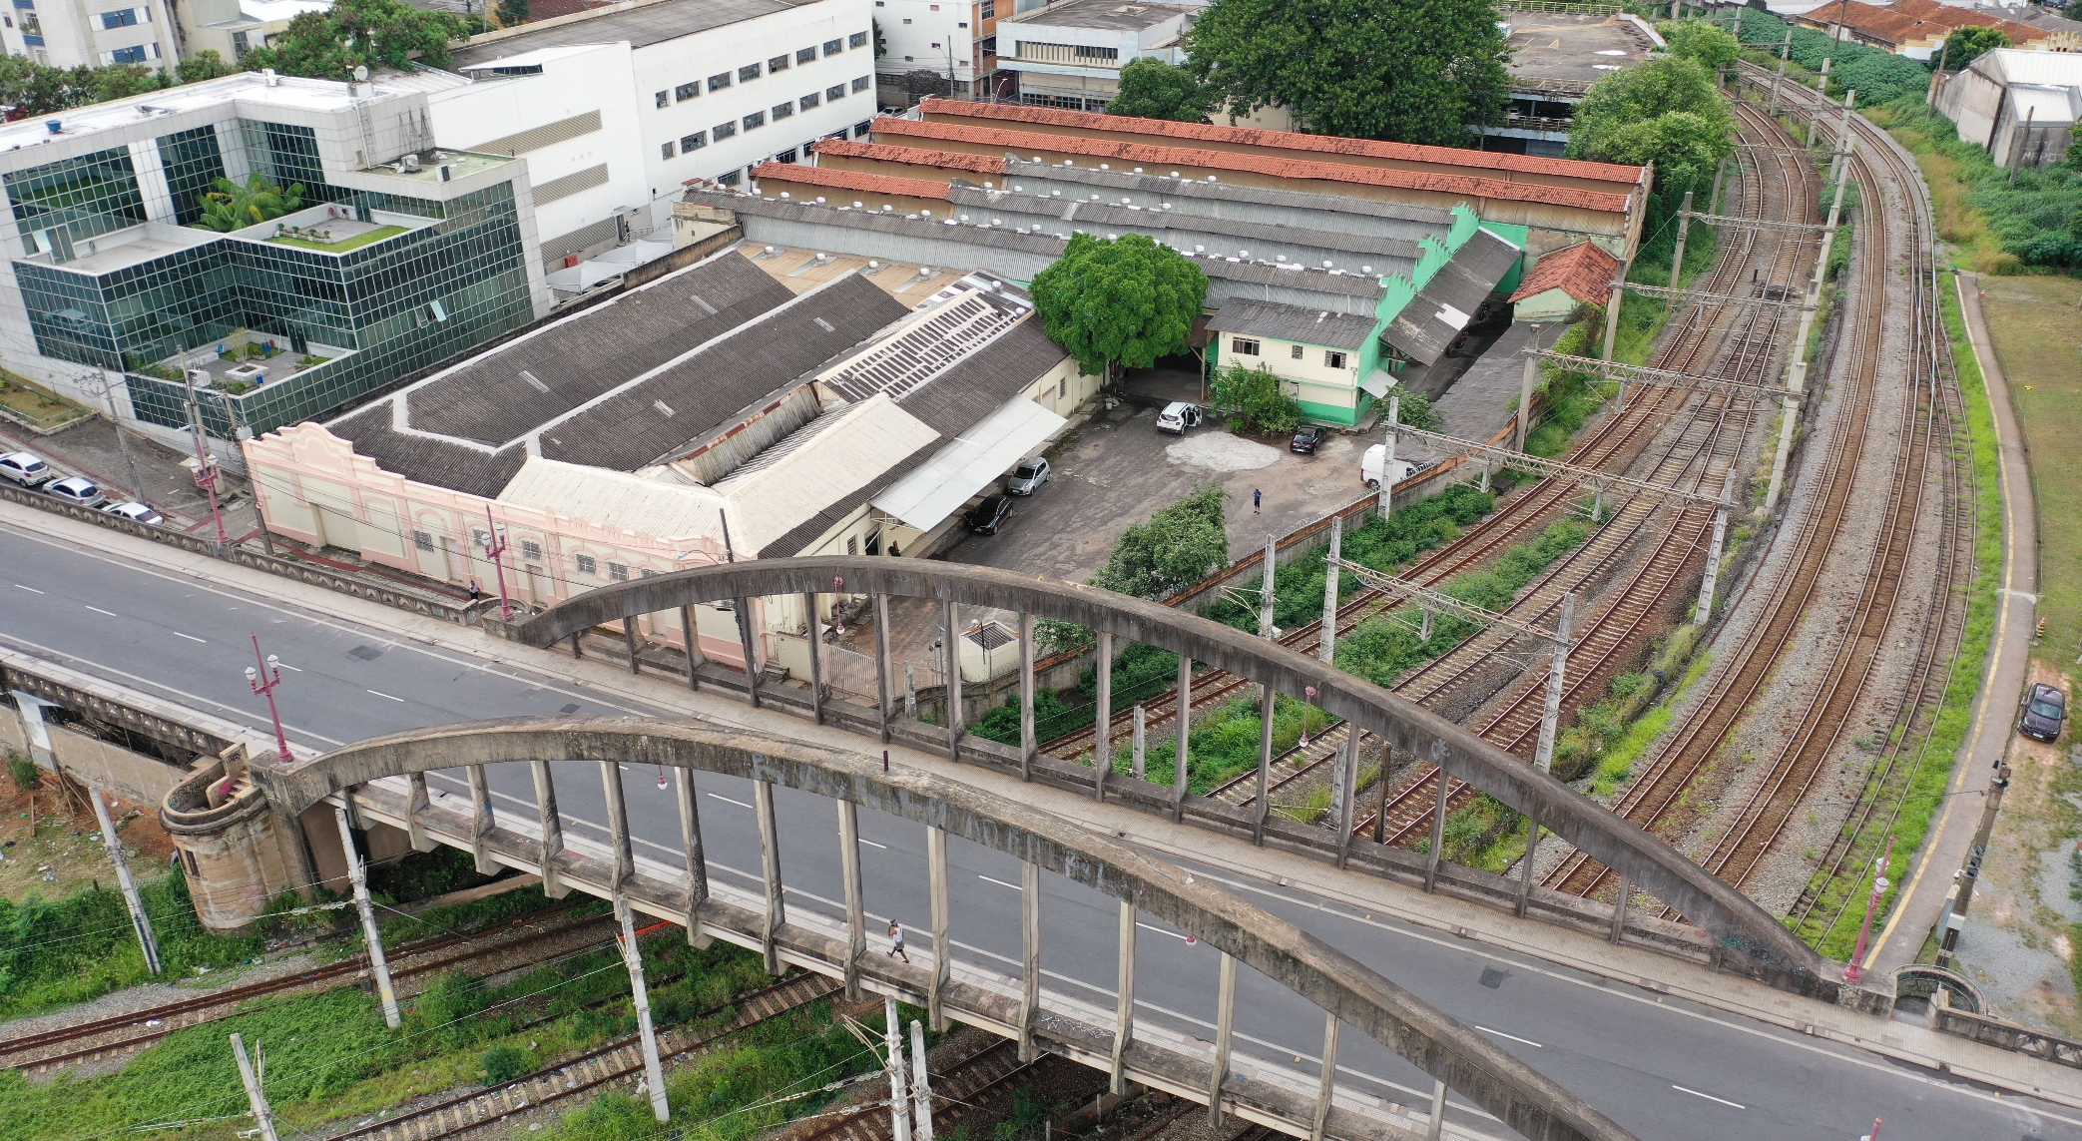
Entreposto - BH
Panorâmica

Slide 7
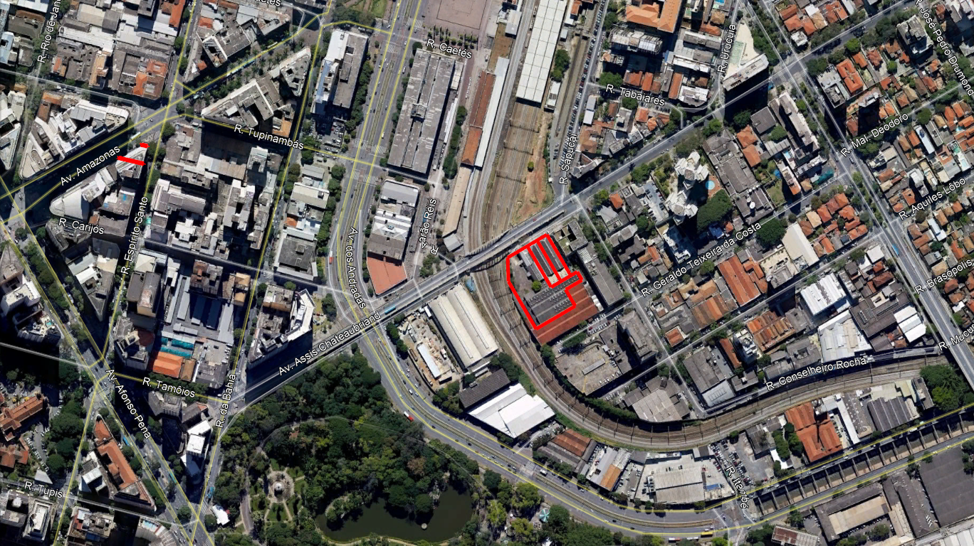
Entreposto - BH
Situação
Parque Municipal

Slide 8
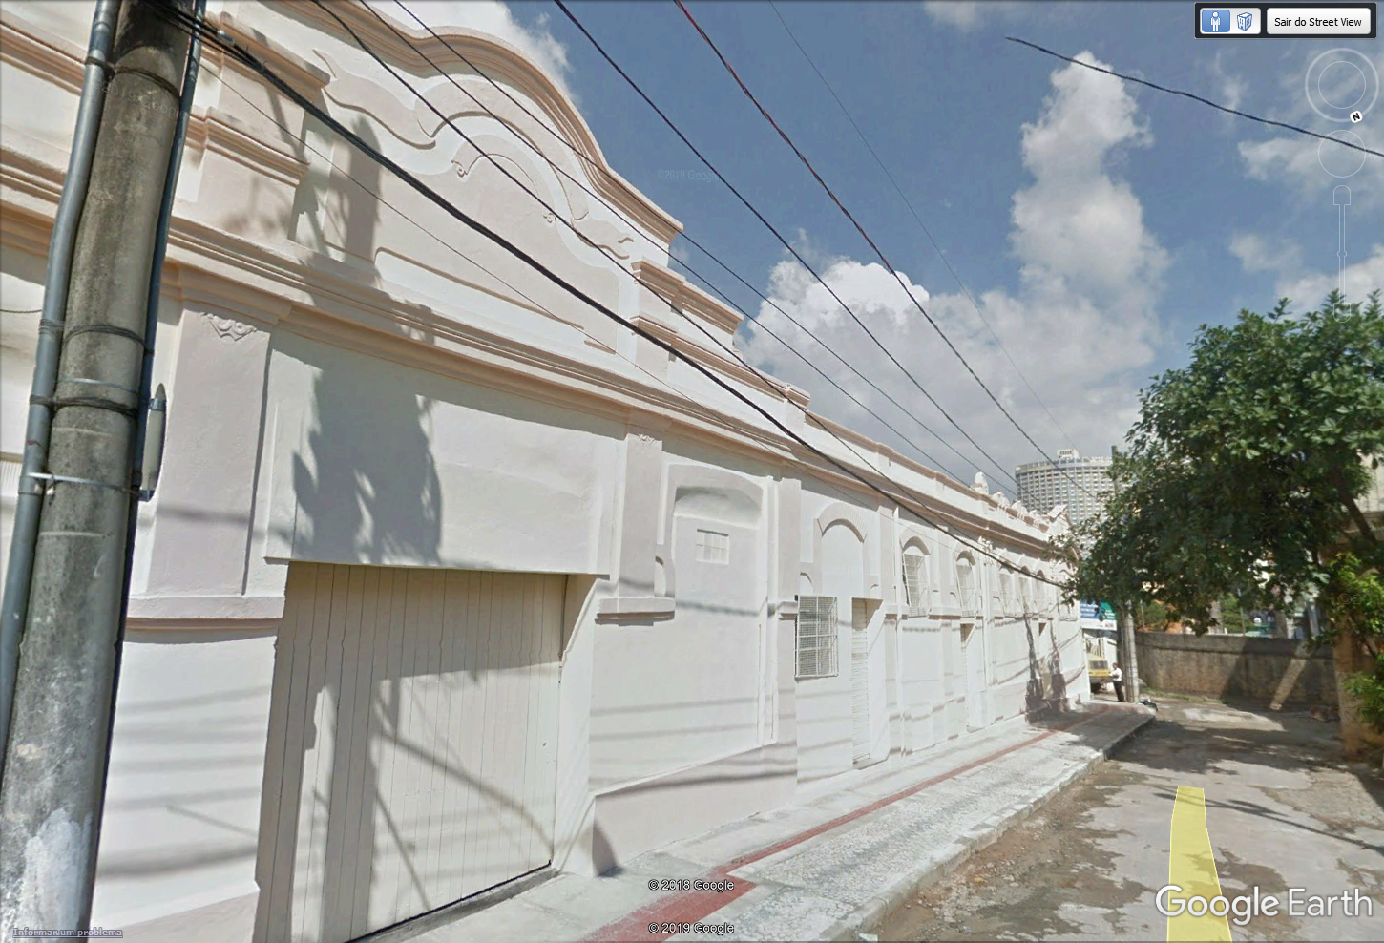
Entreposto - BH
Fachada & Informações
DENOMINAÇÃO | ENTREPOSTO
TIPO | URBANO
ENDEREÇO | AV. ASSIS CHATEAUBRIAND Nº 729, BAIRRO FLORESTA, BH-MG
VALOR | R$ 7.100.000,00
MATRÍCULA | 39.304 LIV.3AP FLS 202 CRI 3ºOFÍCIO
ÁREA TOTAL ÁREA CONSTRUÍDA | 4.592,00 m² 3.422,08 m²
USO E OCUPAÇÃO | ENTREPOSTO DA CODEMGE
PÉ-DIREITO GALPÕES | 4,80m

Slide 9
Entreposto - BH
Restrições Urbanísticas
Lote inserido no zoneamento OM-2 - Ocupação Moderada - 2.
Taxa de permeabilidade vegetada mínima: 20%
Taxa de ocupação máxima – TO: 80%
Altura máxima permitida: 30m
Coeficiente de aproveitamento mínimo: 0,2
Coeficiente de aproveitamento básico: 1,00
Coeficiente de aproveitamento máximo: 1,3
Admitida 01 unidade habitacional para cada 40m² de terreno
Número mínimo de vagas para veículos leves para novas edificações: 1 vaga para cada 3 unidades habitacionais; 1 vaga para cada 200,0 m² de área líquida não residencial

Slide 10
Entreposto - BH
Restrições Urbanísticas
Lote classificado como ADE Avenida do Contorno - Setor Floresta.
Ocorrência de padrões de arruamento e de ocupação especiais em função de sua relevância urbanística e arquitetônica, conformadores de ambiência urbana característica a ser preservada.
Informações de Meio Ambiente
Risco associado a escavações.

Slide 11
Entreposto - BH
Restrições Urbanísticas
Usos admitidos
Residencial.
Atividades compatíveis com o uso residencial, sem potencial de geração de repercussões negativas.
Usos admitidos sob condições
Atividades compatíveis com o uso residencial, com potencial de geração de incômodos de pouca relevância.
Atividades potencialmente causadoras de maior impacto urbanístico ou ambiental, com maior atração de veículos e pessoas.
Usos não admitidos
Atividades com alto potencial de geração de incômodos, que geram riscos à saúde ou ao conforto da população ou que sejam de difícil compatibilidade com o funcionamento das atividades urbanas na maioria dos locais.

Slide 12

Entreposto - BH
Restrições de Tombamento
Lote inserido em área de proteção municipal “Conjunto Urbano Praça Rui Barbosa e Adjacências”.
Grau de proteção do imóvel: Bem cultural imóvel tombado.
Diretriz especial de projeto:
Adotar afastamento mínimo de 5m em relação ao bem protegido.
Buscar orientação técnica junto à Diretoria de Patrimônio Cultural e Arquivo Público – Fundação Municipal de Cultura.
Necessita de manifestação favorável da Diretoria de Patrimônio Cultural e Arquivo Público – Fundação Municipal de Cultura para fins de licenciamento junto à Subsecretaria de Regulação Urbana - Sureg.
Lote inserido no perímetro de entorno de área de proteção estadual “Conjunto Paisagístico e Arquitetônico da Praça Rui Barbosa” (necessário consultar o IEPHA - Instituto Estadual do Patrimônio Histórico e Artístico de Minas Gerais).

Slide 13
Entreposto - BH
Restrições Ambientais
Enquadramento de restrições ambientais conforme a Infraestrutura de Dados Espaciais do Sistema Estadual de Meio Ambiente e Recursos Hídricos (IDE-Sisema)
Potencialidade de ocorrência de cavidades (CECAV): Baixo
Raios de restrição a terras Quilombolas (Semad/INCRA): Aproveitamento hidrelétricos (UHEs e PCHs), Ferrovias e linhas de transmissão, Empreendimentos pontuais (portos, mineração e termoelétricas), Rodovias
Zona de transição da Reserva da Biosfera da Serra do Espinhaço (IEF/MMA/UNESCO)
Áreas de Segurança Aeroportuária - Lei nº 12.725/2012 (Semad/DECEA)
Patrimônio Cultural (Iepha-MG): Área de influência do patrimônio cultural; Saberes Registrados
Bioma Mata Atlântica (MMA/IBGE): Área de abrangência do bioma mata atlântica - Lei nº 11.428/2006

